Slide 1

西安景点‘任意门’艺术互动装置
Xi 'an tourist attractions' portal 'art interactive device
—— 西安悟控智能科技有限公司 ——

Slide 2
01 设计目的
02 解决方案介绍
目录
03 技术实现原理
04 系统清单

Slide 3
01
设计目的
purpose

Slide 4
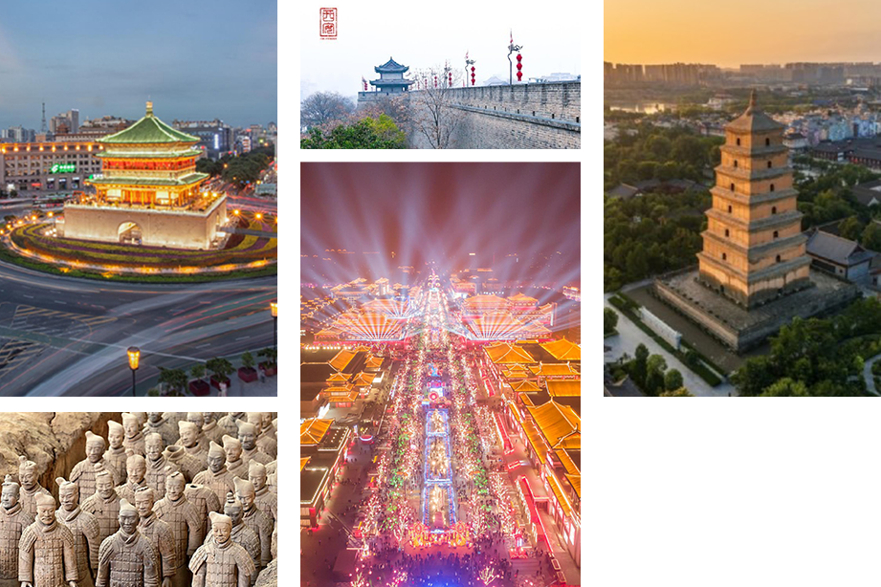
应用场景
西安作为十三朝古都，拥有丰富的旅游资源，西安的文物古迹不仅丰富独特，而且具有系统性和完整性，故有“立体历史博物馆”之称。西安景点‘任意门’艺术互动装置，我们设计投放在西安目前人流量较大的几大景区，比如大唐不夜城、钟楼、西安城墙等，让游客在景区游玩时，能”穿越“到另一个景点，引导游客直观的了解更多的旅游景点。更好的规划自己的旅游线路。
更多景点...

Slide 5
设计目的
设计目的
设计思路
扩大西安旅游宣传；
加强各景点之间的联系；
添加旅游街区的艺术趣味
通过LED屏加感应门型装置，让游客好奇探索的过程中了解西安旅游景点

Slide 6
02
解决方案介绍
plan introduction

Slide 7
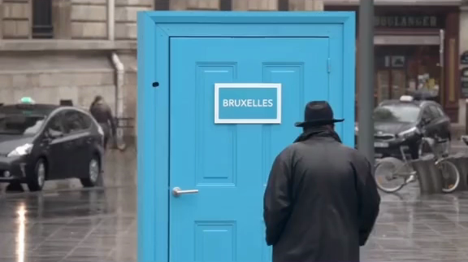
方案概述
An arbitrary door
什么是‘任意门’互动装置
我们将感应互动技术，结合到LED显示中，实现了‘任意门’艺术互动装置，游客在西安各个景点旅游时，打开随处可见互动门装置，就可以了解到另一个景区，同时还可以与另一个景区打开装置的人群实时互动，充满了随机、不确定性，这也正是该装置的有趣好玩之处！
PIAY VIDEO

Slide 8
互动流程
发现‘任意门’装置
拉开‘任意门’
‘任意门’之间互动
游客在西安各个景区游览时，会发现街区矗立着的五颜六色的门型框架。充满艺术气息。
好奇的人们会忍不住凑上去拉开门，瞧瞧里面到底是什么？
拉开装置的门后，突然发现自己对面出现西安另一个景区跟自己打招呼的游客和景区美丽的风景，便可愉快的一起交流互动。

Slide 9
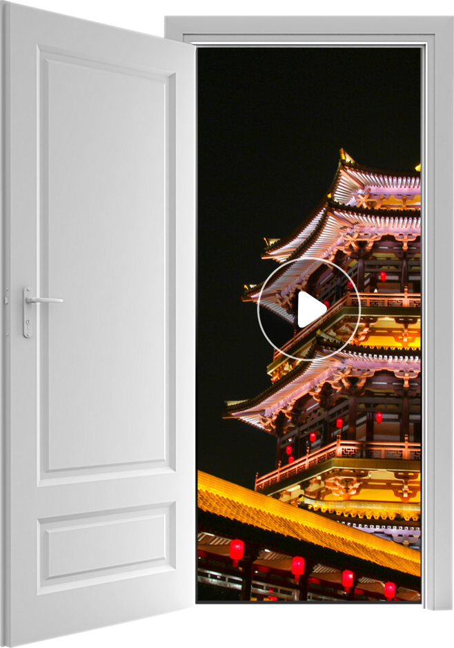
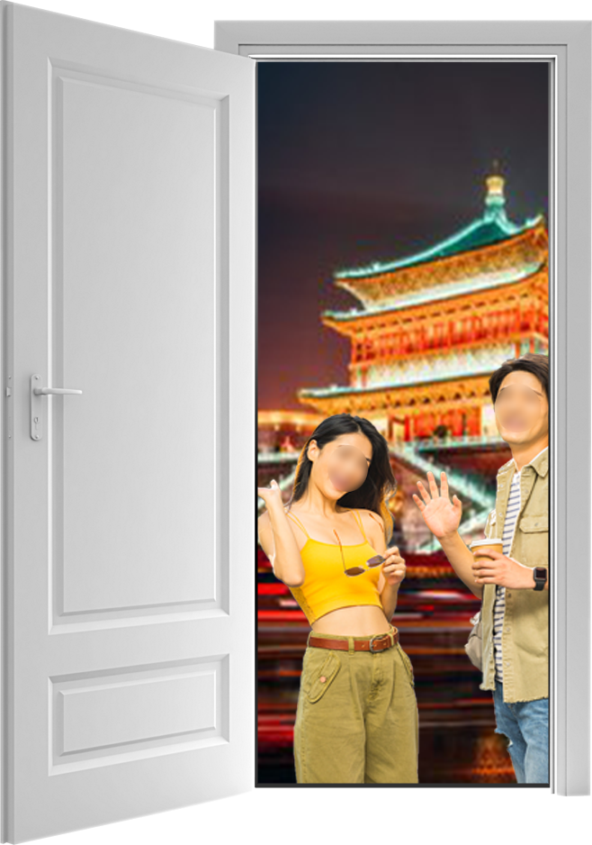
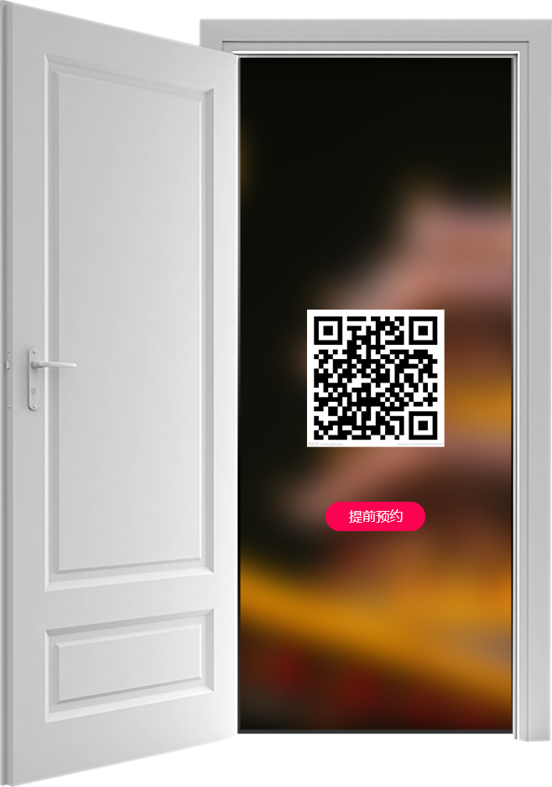
功能介绍
景点宣传封面
景点远程互动
联动手机互动
拉开‘任意门’后会有短暂的加载过程，这期间会播放15秒左右的景点宣传视频
‘任意门’互动会随机连接不同景点在这一时刻打开互动装置门的人群
当打开的任意门，喜欢该景点，便可以直接扫码提前预定该景区

Slide 10

系统特点
造型艺术
功能丰富
互动有趣
当装置没人互动时，本身造型设计就充满了艺术气息
装置在增添景区娱乐氛围的同时也能为其他景点引流
通过开门形式的互动，改变了传统了景区宣传呆板、乏味的方式
系统稳定
多人参与
支持更新
采用UNITY游戏级引擎研发的软件控制系统，保证系统在任何情况下，都能稳定流畅运行
景区作为公共场景，系统设计中充分考虑到多人参与的问题，支持多人互动
可根据不同景区互动需求，更新宣传素材，增添功能等

Slide 11
03
技术实现原理
principle

Slide 12
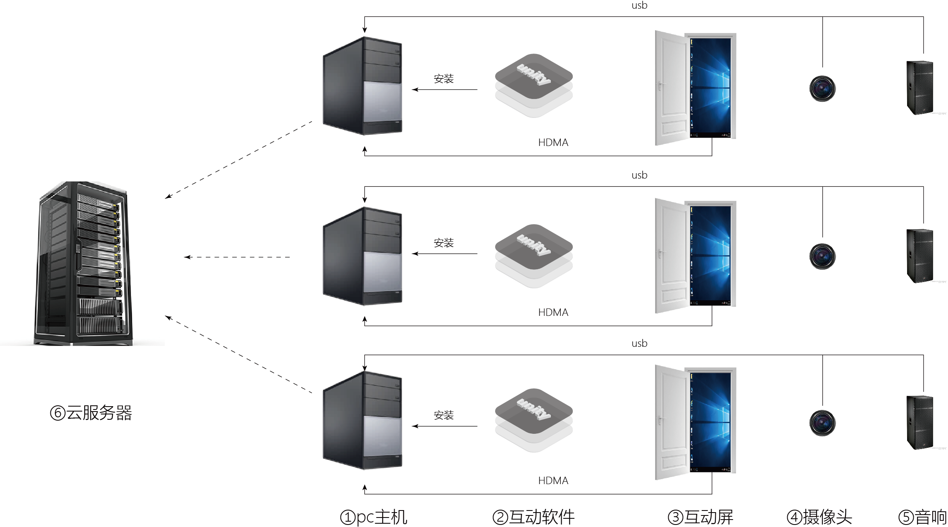
系统拓扑图

Slide 13




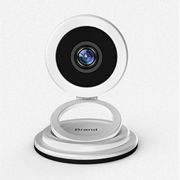
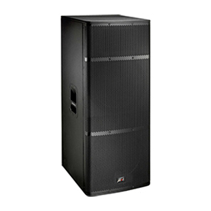
硬件介绍
互动屏
门型框架感应设备
pc主机
互动软件
摄像头
音箱系统
led拼接屏，该系统的显示设备
i5 intel处理器 ，
独立显卡，8g运行内存，win10系统
untiy3d点对点开定制发，高清流畅
景区互动视频采集设备
景区互动音频采集设备
屏体装饰，感应开门动作，发送电脑指令

Slide 14
互动原理
在A景区打开装置门后，会触发A的互动需求，发送连接B、C景区请求到服务器
A景点
云服务器
B景点
C景点
在B景区打开装置门后，会触发B的互动需求，发送连接A、C景区请求到服务器
在C景区打开装置门后，会触发C的互动需求，发送连接A、B景区请求到服务器

Slide 15
04
系统清单
List

Slide 16
系统清单
序号 | 名称 | 规格参数 | 数量 | 单位 | 单价 | 金额
① | 门型屏 | LED屏
② | 门框感应装置 | 设计定制
③ | pc主机 | i5 intel处理器 ， 独立显卡，8g运行内存，win10系统
④ | 互动软件 | 定制开发
⑤ | 摄像头 | 定制
⑥ | 音箱 | 定制
⑦ | 云服务器 | 租赁

Slide 17

感谢各位领导观看！
Thank you for your leadership to watch
—— 西安悟控智能科技有限公司 ——

